Slide 1
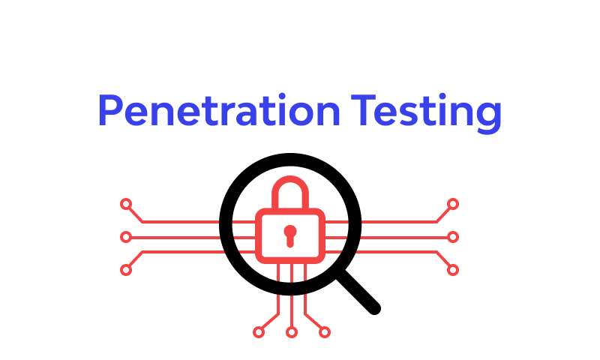
KIỂM THỬ DỊCH VỤ ACTIVE DIRECTORY
NHÓM 7
B20DCAT146 - Lê Đình Quân
B20DCAT094 - Ninh Chí Hướng
B20DCAT098 - Hoàng Trung Kiên
B20DCAT102 - Nguyễn Văn Khang
B20DCAT126 - Nguyễn Trần Minh
B20DCAT142 - Vũ Ngọc Phương

Slide 2
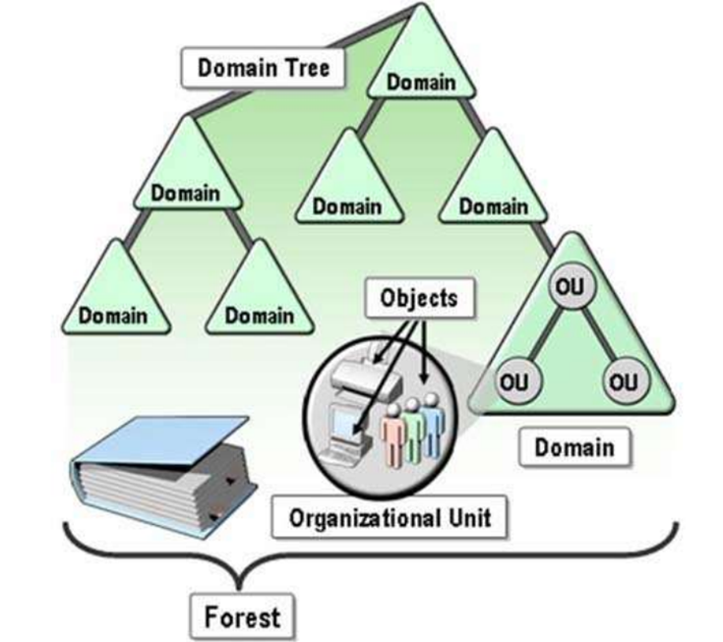
1. ACTIVE DIRECTORY LÀ GÌ?
-Thư mục động (Active Directory) là công nghệ cung cấp dịch vụ thư mục của Microsoft. Về cơ bản, dịch vụ thư mục nhằm lưu trữ, tổ chức, và đảm bảo truy nhập các thông tin trong thư mục. Trong môi trường mạng, dịch vụ thư mục mạng được dùng để xác định, quản lý, quản trị và tổ chức các mục, tài nguyên mạng dùng chung như ổ đĩa, thư mục, máy in, người dùng…
- Các thành phần của thư mục động về mặt lô-gíc bao gồm:
Object
Đơn vị tổ chức (Organisation Units)
Miền (Domain)
Cây (Tree)
Rừng (Forest)
Quan hệ tin cậy (Trust relationship)
Điểm (Site)
Máy chủ miền (Domain controller)

Slide 3
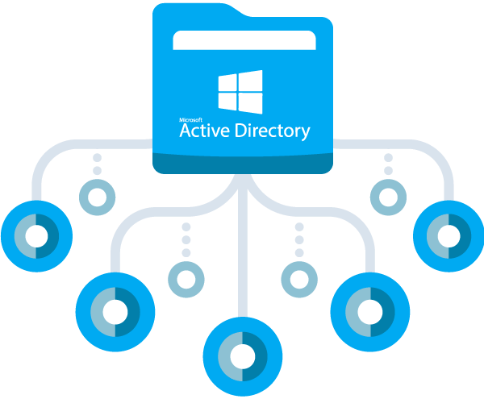
2. CÁC GIAO THỨC
-Thư mục động là công nghệ do Microsoft đưa ra cung cấp một số dịch vụ:
+ LDAP (Lightweight Directory Access Protocol),
+ Xác thực một lần dựa trên Kerberos,
+ Đặt tên dựa trên DNS,
+ Quản trị mạng tập trung.

Slide 4
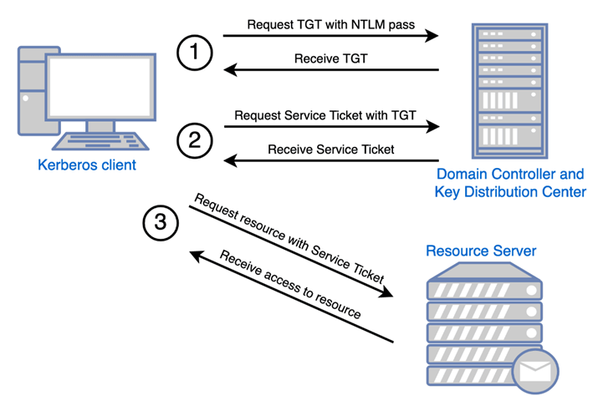
a, Cơ chế xác thực kerberos
-Cơ chế xác thực Kerberos sử dụng giao thức xác thực mạng máy tính cho phép các máy xác định định danh của mình qua mạng không an toàn một cách đảm bảo. Nó được phát triển bởi Massachusetts Institute of Technology (MIT) và đã trở thành một phần của các phiên bản Windows từ Windows 2000 trở đi.

Slide 5
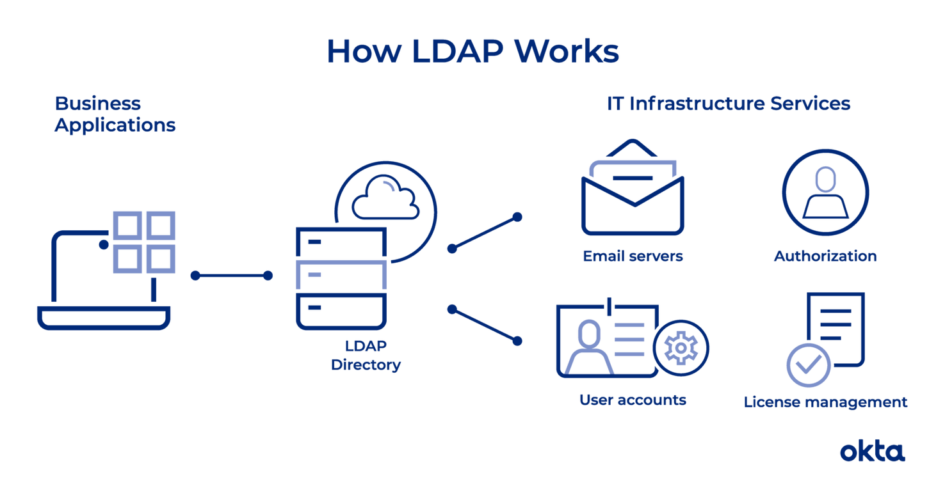
b) Giao thức truy nhập thư mục đơn giản – LDAP
-Giao thức mức ứng dụng dùng cổng 389 cho truy vấn và thay đổi dữ liệu sử dụng dịch vụ thư mục mạng trên TCP/IP.
-Các đối tượng trong thư mục được tổ chức theo giới hạn của cơ quan hay địa lý.
-Thư mục LDAP được tổ chức theo một kiến trúc cây đơn giản gồm:
+ Thư mục gốc,
+ Country,
+ Organizations,
+ Organizational units,
+ Individuals

Slide 6
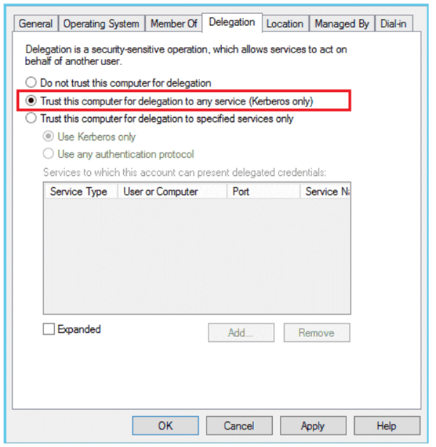
3. UỶ QUYỀN TRONG ACTIVE DIRECTORY
-Unconstrained Delegation (ủy quyền) là sự cho phép 1 tài khoản hoặc một máy tính trong domain có thuộc tính Delegate được tùy chọn để ủy quyền máy tính khác truy cập tài nguyên trong mạ ng. Trong Active Directory, nếu một máy tính được tùy chọn “Trust This user/computer for delegation to any service”, nó có thể thay mặt các máy tính khác truy cập dịch vụ.

Slide 7
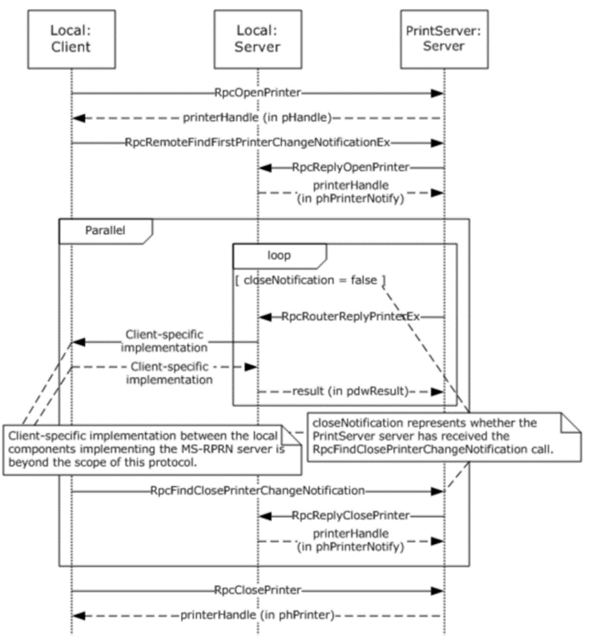
4. PRINTER BUG
Printer Bug được coi là một cấu hình bị lạm dụng bởi các đối thủ có trong Giao thức từ xa của hệ thống in Windows (MS-RPRN), trong đó kẻ tấn công có tài khoản người dùng miền có thể sử dụng phương pháp MS-RPRN RpcRemoteFindFirstPrinterChangeNotification để buộc bất kỳ máy nào đang chạy dịch vụ bộ đệm phải xác thực với máy do kẻ tấn công kiểm soát (có ủy quyền không bị ràng buộc) thông qua Kerberos hoặc NTLM.

Slide 8
5. SPOOLSAMPLE.EXE
-spoolsample.exe là một tệp thực thi được bao gồm trong Windows Server và Windows 10/11. Nó là một phần của công cụ Spoolsample được sử dụng để kiểm tra hoạt động của hệ thống in ấn và xác định các vấn đề tiềm ẩn.
- Spoolsample.exe cũng có thể được sử dụng để thực thi các lệnh Spoolsample cụ thể, chẳng hạn như:
Gửi các công việc in thử nghiệm
Kiểm tra trạng thái máy in
Khắc phục sự cố in ấn

Slide 9

6. CÁC CÔNG CỤ VÀ QUY TRÌNH
a, Sharphound – Bloohound
- SharpHound là công cụ thu thập dữ liệu chính thức cho BloodHound. Nó được viết bằng C# và sử dụng các hàm Windows API gốc cũng như các hàm không gian tên LDAP để thu thập dữ liệu từ bộ điều khiển miền và hệ thống Windows nối miền
- SharpHound sẽ tự động xác định người dùng hiện tại của bạn thuộc miền nào, tìm bộ điều khiển miền cho miền đó và bắt đầu phương pháp thu thập “mặc định”.

Slide 10
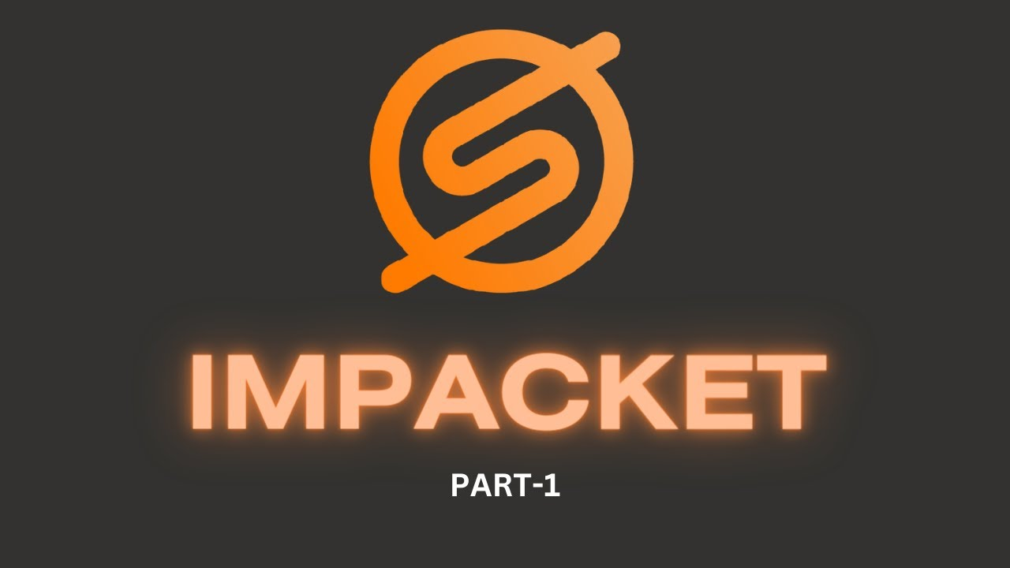
b, Impacket
Impacket là tập hợp các lớp Python3 tập trung vào việc cung cấp quyền truy cập vào các gói mạng. Impacket cho phép các nhà phát triển Python3 tạo và giải mã các gói mạng một cách đơn giản và nhất quán. Nó bao gồm hỗ trợ cho các giao thức cấp thấp như IP, UDP và TCP, cũng như các giao thức cấp cao hơn như NMB và SMB

Slide 11
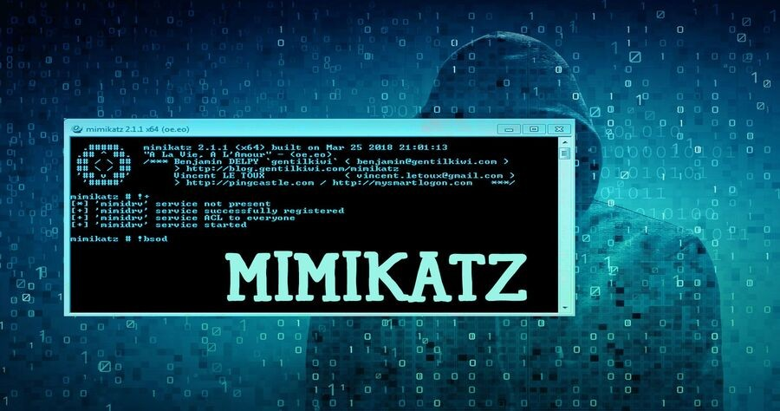
c, Mimikatz
Mimikatz là một công cụ thường được tin tặc và chuyên gia bảo mật sử dụng để trích xuất thông tin nhạy cảm, chẳng hạn như mật khẩu và thông tin đăng nhập, từ bộ nhớ của hệ thống. Công cụ mimikatz được phát triển lần đầu tiên vào năm 2007 bởi Benjamin Delpy. Nó thường được sử dụng để có được quyền truy cập trái phép vào mạng, hệ thống hoặc ứng dụng hoặc để thực hiện các hoạt động độc hại khác, chẳng hạn như leo thang đặc quyền hoặc di chuyển ngang trong mạng.

Slide 12
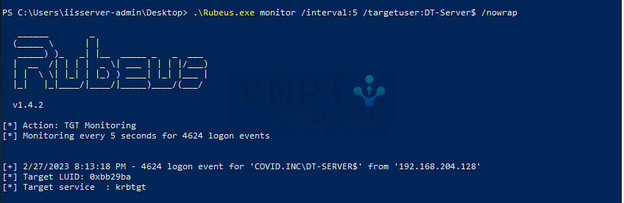
d, Rubeus
-Rubeus là bộ công cụ C# dành cho tương tác và lạm dụng Kerberos thô. Nó là một công cụ linh hoạt được thiết kế đặc biệt để tương tác với vé Kerberos và hiểu quy trình xác thực.

Slide 13
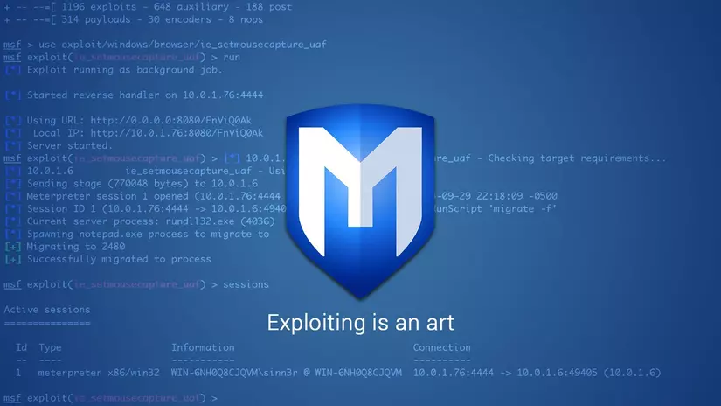
e, Metasploit
Metasploit là một nền tảng mã nguồn mở cho việc phát triển, thử nghiệm và sử dụng các kỹ thuật tấn công mạng. Được phát triển bởi Rapid7, Metasploit cung cấp cho các chuyên gia bảo mật, nhà nghiên cứu và haker đạo đức một tập các công cụ khai thác lỗ hổng để kiểm tra tính bảo mật của các hệ thống và ứng dụng. Với Metasploit, người dùng có thể tái hiện các cuộc tấn công mạng thực tế để xác định điểm yếu và cách bảo vệ hệ thống khỏi chúng
Trong metasploit sử dụng 2 công cụ: msfvenom và Meterpreter

Slide 14
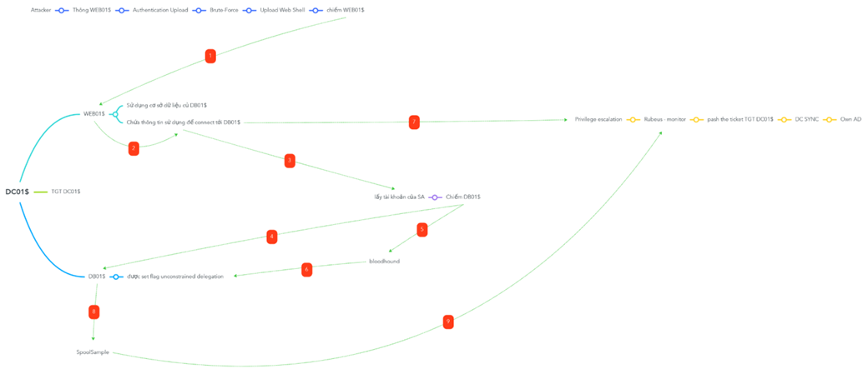
f, Quy trình thực hiện

Slide 15
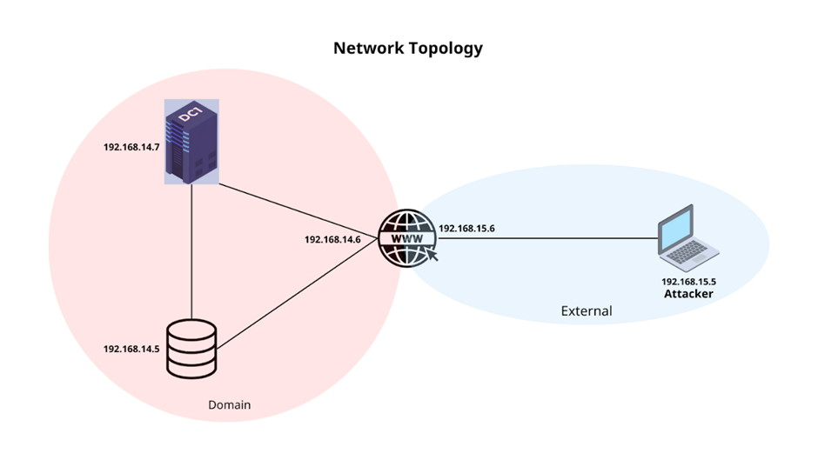
7. Demo
Tạo môi trường cấu hình như sau:

Slide 16
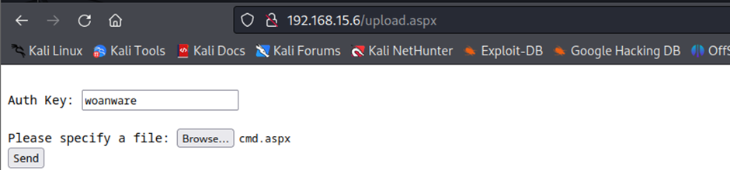
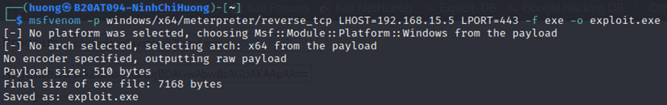
- Upload shell
- Tạo file thực thi để lấy về phiên meterpreter

Slide 17
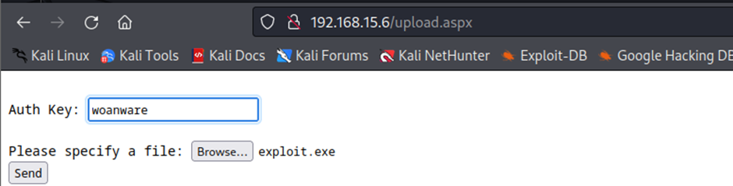
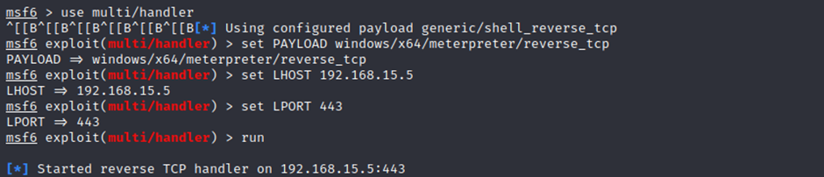
- Upload exploit.exe
- Tạo trình lắng nghe trên metasploit:

Slide 18
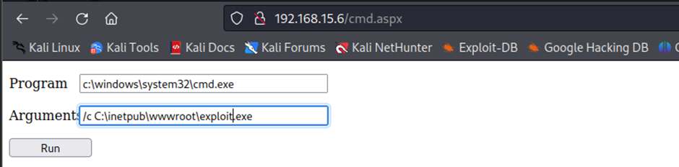
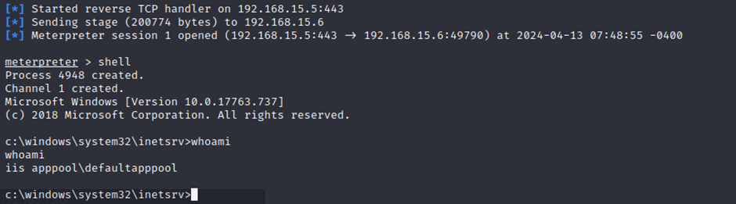
- Thực thi “exploit.exe” thông qua “cmd.aspx” đã upload trước đó:
- Lấy được session của máy WEB01

Slide 19
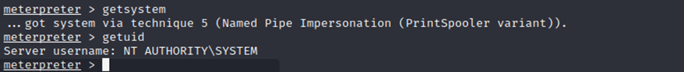
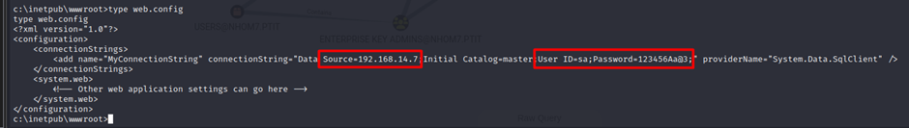
- Thực hiện leo quyền tự động trên WEB01 -> lấy về quyền của SYSTEM
- Thực hiện thu thập tài khoản user trong các file config -> thu được tài khoản quản trị cơ sở dữ liệu của máy DB01:

Slide 20
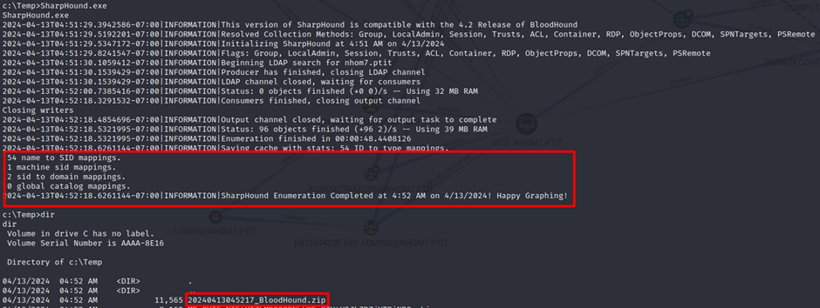
- Thực hiện dump bloodhound trên máy WEB01 để lấy thông tin về toàn bộ domain dưới dạng file zip

Slide 21
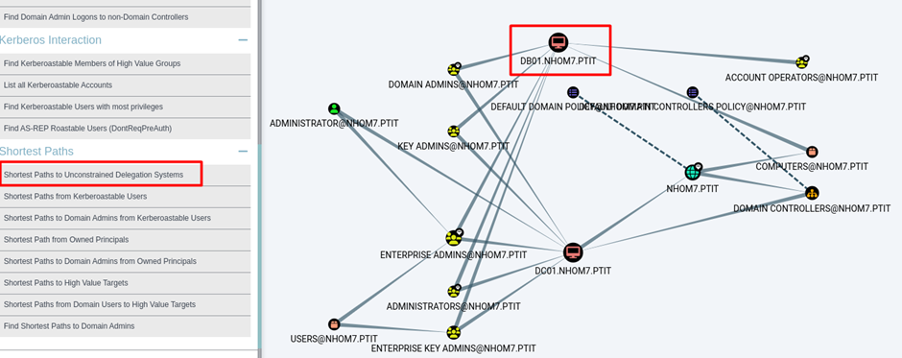
- Sử dụng lệnh tích hợp của meterpreter để download file zip về:
- Upload file zip lên công cụ Bloodhound , sử dụng chức năng tìm kiếm các máy chủ “Uncontrained Delegation System” -> biết được máy “DB01” có tài khoản ip là 192.168.14.7 là máy chủ “Uncontrained” -> ưu tiên thực hiện chiếm quyền điều khiển máy chủ này:

Slide 22
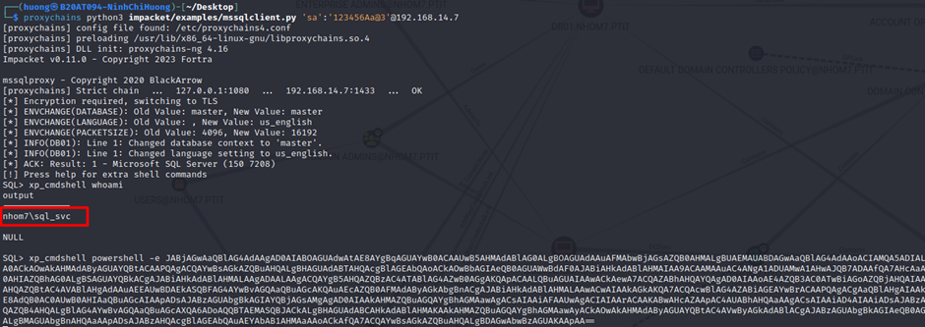
- Do ta có tài khoản quản trị viên cơ sở dữ liệu của máy chủ DB01 -> thực hiện chiếm quyền điều khuyển máy chủ này
- Sử dụng mssqlclient.py để lấy về shell của DB01

Slide 23
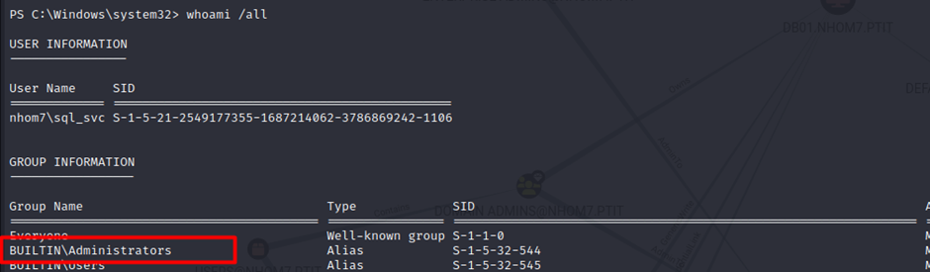
- Theo như shell hiện tại của máy DB01 , ta đang có quyền của người dùng “sql_svc” trên máy chủ này.Kiểm tra quyền của user ‘sql_svc’ , ta thấy được user này thuộc group quản trị viên “Administrators”

Slide 24
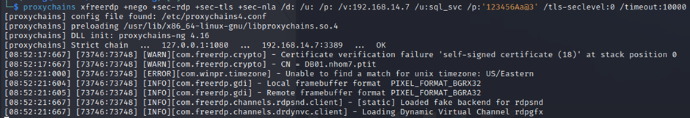
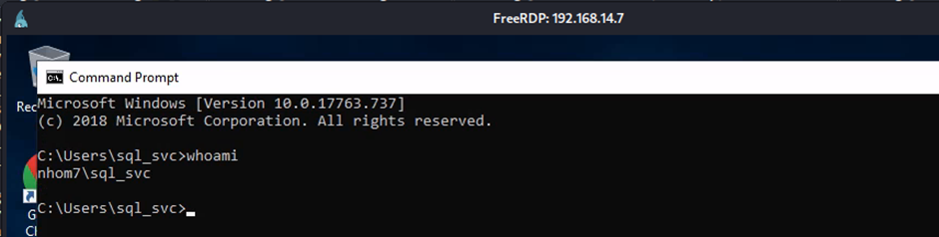
- Bỏ qua bước leo quyền , sử dụng tài khoản của “sql_svc” để rdp tới máy chủ:

Slide 25
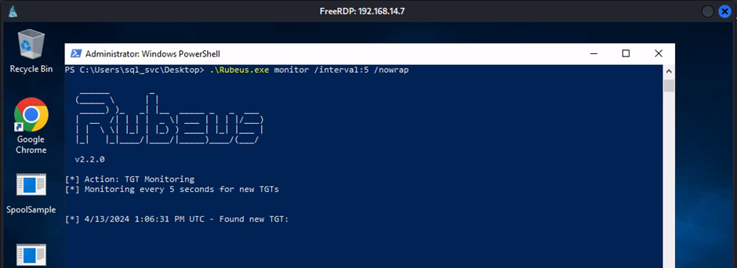
Chiếm DC
- Trên máy chủ DB01 , tạo trình lắng nghe để bắt ticket của DC01$ trả về sau khi khai thác lỗi máy in:

Slide 26
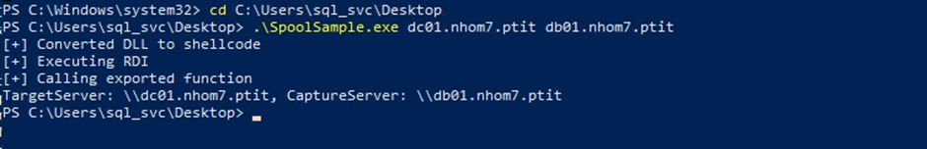
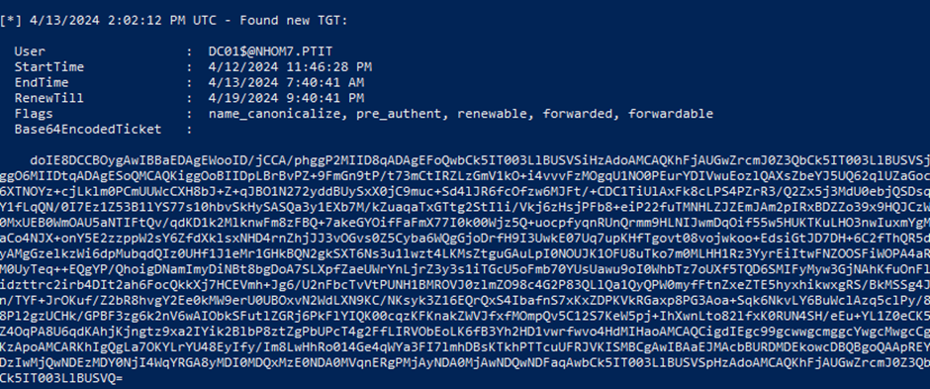
- Chạy công cụ khai thác lỗi máy in
- Lấy về TGT của DC01$

Slide 27
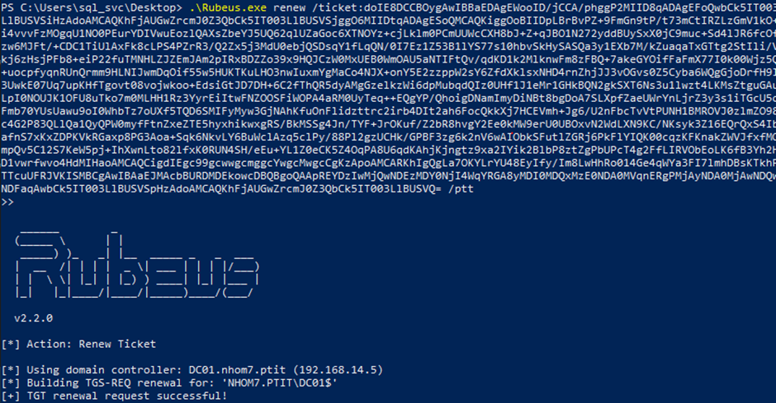
- Yêu cầu cấp vé mới và thực hiện pash-the-ticket để import vé của DC01$ vào phiên powershell hiện tại

Slide 28
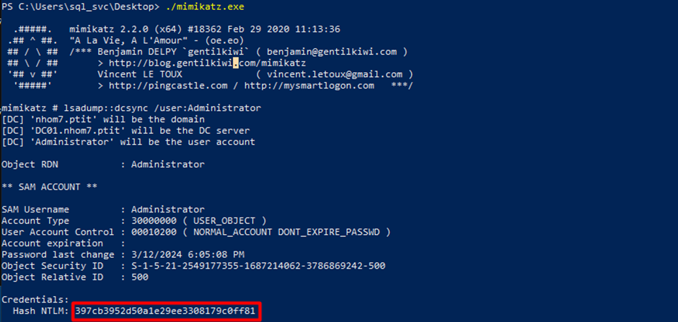
- Từ phiên powershell có ticket của DC01$ , sử dụng mimikatz để thực hiện DCSync , lấy về hash của Domain Admin

Slide 29
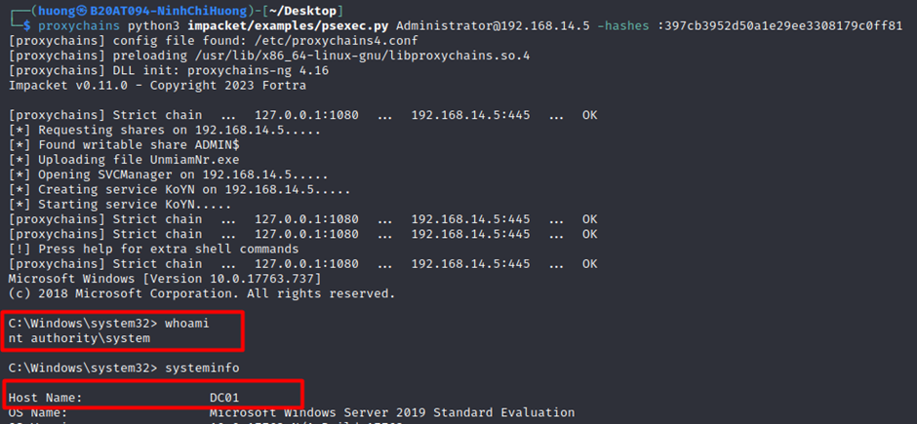
- Sử dụng công cụ impacket và hash của Admin vừa lấy được , tiến hành chiếm DC01:
=> kết quả, chiếm DC thành công

Slide 30
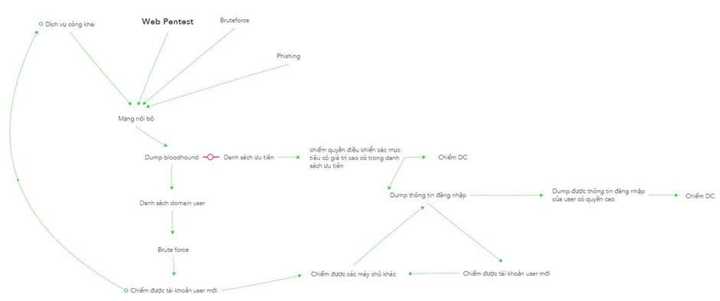
Quy trình kiểm thử Active Directory chung.

Slide 31
Kết luận và biện pháp
Bảo vệ các trang web , dịch vụ công khai thuộc máy chủ nằm trong dịch vụ Active Directory
Thường xuyên cập nhật các lỗ hổng bảo mật mới từ các máy chủ dịch vụ
Hạn chế việc sử dụng ủy quyền không cần thiết
Sử dụng chính sách mật khẩu mạnh đối với người dùng trong domain
Sử dụng các biện pháp để ngăn chặn phishing
Giám sát và đưa ra cảnh báo sớm đối với các cuộc tấn công vét cạn.

Slide 32

THANK YOU VERY MUCH!

